Slide 1
PHẦN 1: CHẤT VÀ SỰ BIẾN ĐỔI CỦA CHẤT
CHỦ ĐỀ 1: PHẢN ỨNG HOÁ HỌC
Tiết 4, 5 – Bài 1:
Biến đổi vật lí và biến đổi hoá học

Slide 2
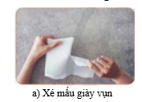
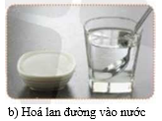
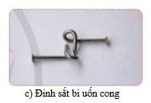
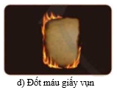
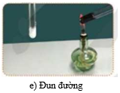
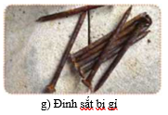
Mở đầu
Quan sát hình 1.1, dự đoán hình nào mô tả hiện tượng chất bị biến đổi thành chất khác, hình nào chỉ mô tả sự thay đổi về tính chất vật lí (trạng thái, kích thước, hình dạng....)?

Slide 3
I. Sự biến đổi chất
1. Sự biến đổi vật lí

Slide 4

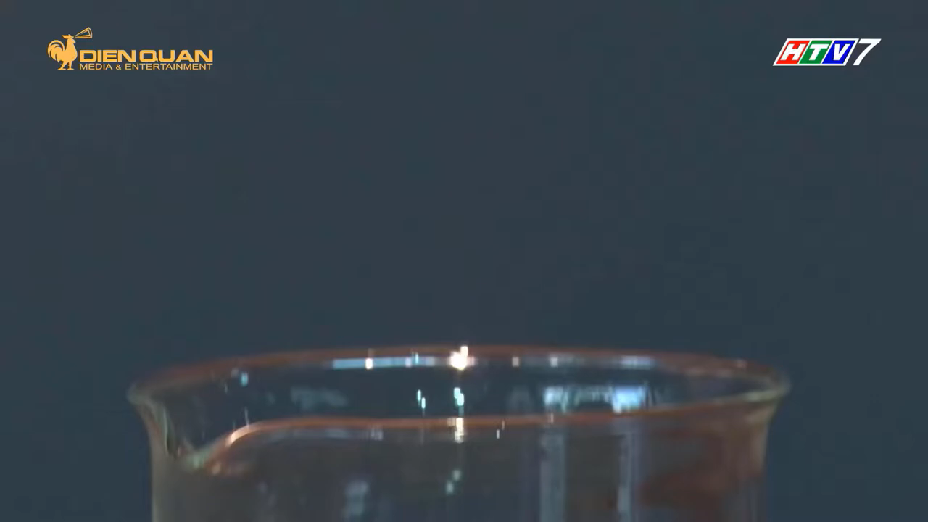
Em hãy quan sát thí nghiệm sau và cho biết:
1. Hiện tượng khi hoà tan sodium chloride trong nước và hiện tượng khi cô cạn.
2. Sự biến đổi về trạng thái (thể) của sodium chloride.

Slide 5

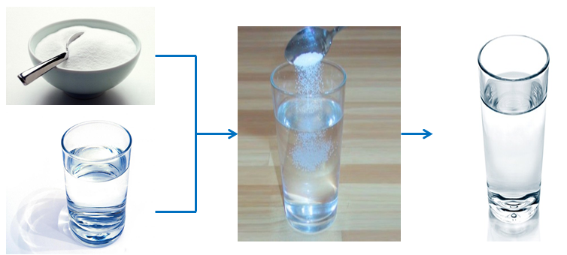
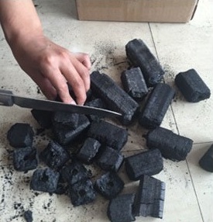
I. Sự biến đổi chất
1. Sự biến đổi vật lí
Biến đổi vật lí là hiện tượng chất có sự biến đổi về trạng thái, hình dạng, kích thước,...nhưng vẫn giữ nguyên là chất ban đầu.
Ví dụ: hoà tan đường ăn vào nước, đập nhỏ một mẩu than,…

Slide 6

Quá trình nào diễn ra sự biến đổi vật lí?
Giải thích.

Slide 7
I. Sự biến đổi chất
2. Sự biến đổi hoá học

Slide 8
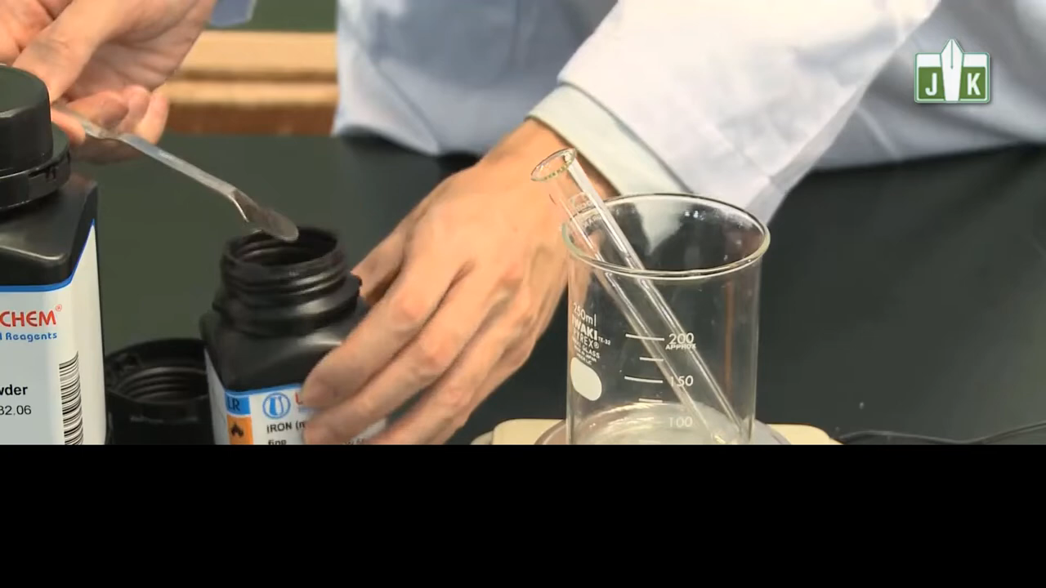
Em hãy quan sát và mô tả hiện tượng khi tiến hành thí nghiệm sau:

Slide 9
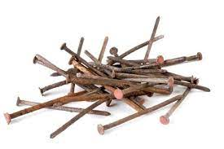
I. Sự biến đổi chất
2. Sự biến đổi hoá học
Biến đổi hoá học là hiện tượng chất có sự biến đổi tạo ra chất khác
Ví dụ: đinh sắt để lâu ngày trong không khí bị gỉ

Slide 10
Bài 1.1 (SBT/T5): Trong các quá trình dưới đây, quá trình nào có sự biến đổi vật lí quá trình nào có sự biến đổi hóa học?
(1) Hòa tan muối ăn vào cốc nước.
(2) Châm lửa vào bấc đèn cồn, bấc đèn cồn cháy.
(3) Cô cạn nước muối thu được muối khan.
(4) Đốt cháy gas để đun nấu.
(5) Đốt cháy nến.
(6) Kết tinh nước biển để thu được muối ăn.

Slide 11

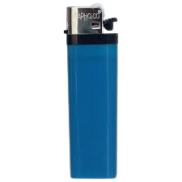
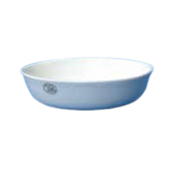
II. Phân biệt sự biến đổi vật lí và sự biến đổi hoá học
Thí nghiệm 3: Đốt cháy cây nến
- Chuẩn bị:
+ Dụng cụ: Đĩa sứ, bật lửa
+ Hoá chất: Cây nến

Slide 12

II. Phân biệt sự biến đổi vật lí và sự biến đổi hoá học
Thí nghiệm 3: Đốt cháy cây nến
- Tiến hành:
+ Gắn cây nến (có thành phần chính là paraffin) trên đĩa sứ, đốt nến cháy trong khoảng 1 phút.

Slide 13
Mô tả các hiện tượng xảy ra trong quá trình nến cháy, chỉ ra giai đoạn diễn ra sự biến đổi vật lí, giai đoạn diễn ra sự biến đổi hoá học. Biết rằng nến cháy trong không khí chủ yếu tạo ra khí carbon dioxide và hơi nước.

Slide 14
Em hãy so sánh biến đổi vật lí và biến đổi hoá học
 | Biến đổi vật lí | Biến đổi hoá học
Giống nhau
Khác nhau
Đều là quá trình biến đổi chất
Không tạo thành chất mới
Có tạo thành chất mới

Slide 15
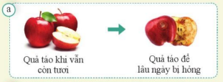
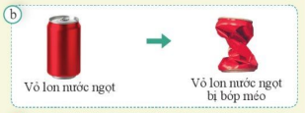
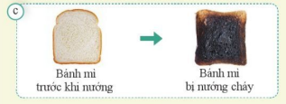
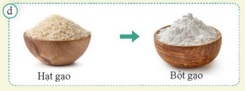
Quan sát hình 1.3 và cho biết quá trình nào diễn ra sự biến đổi vật lí, quá trình nào diễn ra sự biến đổi hoá học.

Slide 16
Trong các trường hợp dưới đây, trường hợp nào diễn ra sự biến đổi vật lí, trường hợp nào diễn ra sự biến đổi hoá học?
a) Khi có dòng điện đi qua, dây tóc bóng đèn (làm bằng kim loại tungsten) nóng và sáng lên.
b) Hiện tượng băng tan.
c) Thức ăn bị ôi thiu.
d) Đốt cháy khí methane (CH₄) thu được khí carbon dioxide (CO₂) và hơi nước (H₂O).

